Slide 1
KU-FELの大強度超短パルス発振に
向けた光陰極高周波電子銃増設計画
全 炳俊¹、高富 俊和²、宮島 司²、島田 美帆²、
大垣 英明¹、羽島 良一³
¹京大エネ研、²KEK、³QST
本研究は文部科学省光・量子飛躍フラッグシッププログラム（Q-LEAP）JPMXS0118070271『自由電子レーザーで駆動する高繰り返しアト秒光源のための基礎基盤技術の研究』の
助成を受けたものです。

Slide 2
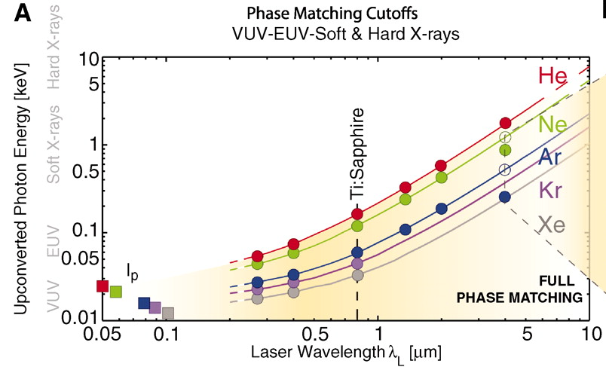
背景
超短パルス中赤外レーザ(λ = 3.9 μm)高次高調波発生を利用したアト秒軟X線発生
長波長レーザで駆動する方が、高光子エネルギー化可能
1.6 keV HHG
10⁵ ph/pulse/1%BW
3.9 μm, 20 Hz 固体レーザー
～λ_{L}^{1.7}
T. Popmintchev et al.,
Science 336,
1287 (2012)

Slide 3
背景
1.6 keV HHG
10⁵ ph/pulse/1%BW
3.9 μm, 20 Hz 固体レーザー
～λ_{L}^{1.7}
T. Popmintchev et al.,
Science 336,
1287 (2012)
中赤外自由電子レーザでより長波長へ!!➔硬X線発生
超伝導加速器技術を使えば数十MHzの高繰り返し化が可能

Slide 4
背景
量研 羽島グループの旗振りで、量研、京大、日大、KEKの共同研究チームを結成。
文部科学省 光・量子飛躍フラグシッププログラム(Q-LEAP)・次世代レーザ・基礎基盤研究へ応募し、2018年11月に採択された。
課題名『自由電子レーザーで駆動する高繰り返しアト秒光源のための基礎基盤技術の研究』
研究期間最長10年の長期プロジェクト。
将来の超伝導加速器を利用した高繰り返しFEL-HHG光源の実現に必要な基礎基盤技術開発を既存の中赤外FEL施設にて実施。

Slide 5
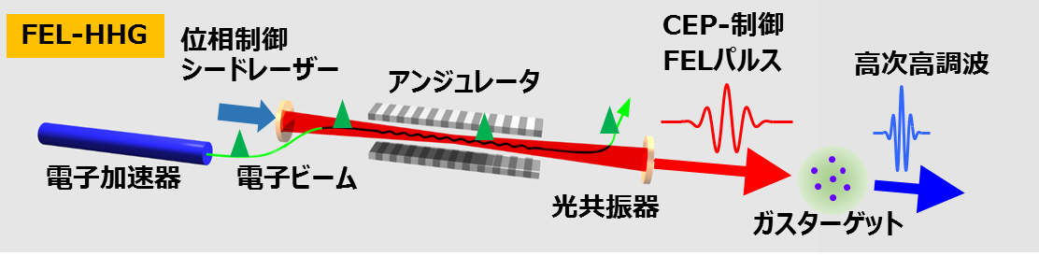
FEL-HHGの基礎基盤技術の完成へ向けた開発要素
赤外自由電子レーザの発振 ➔ OK
数サイクルFELパルスの発生 ➔ OK
HHGに必要なパルスエネルギー ➔ 本プロジェクト
キャリアエンベロープ位相制御 ➔ 本プロジェクト
ガスターゲットへの集光とHHG ➔ 本プロジェクト

Slide 6
HHG駆動に求められるパラメータ
HHG実験の典型的パラメータ
~1 mJ, 2-3-cycle,
λ = 2-6 μm, w = 100 μm
~10¹⁴ W/cm²
FEL引き出し効率 : ~ 10% (WR: 9% @JAERI-FEL)
バンチ電荷 : 1 nC
電子ビームエネルギー : 40 MeV
1 nC x 40 MeV x 10% ➔ 4 mJ
(10% efficiency few cycle lasing)
本パラメータはKU-FELのアップグレードにより実現可能！

Slide 7
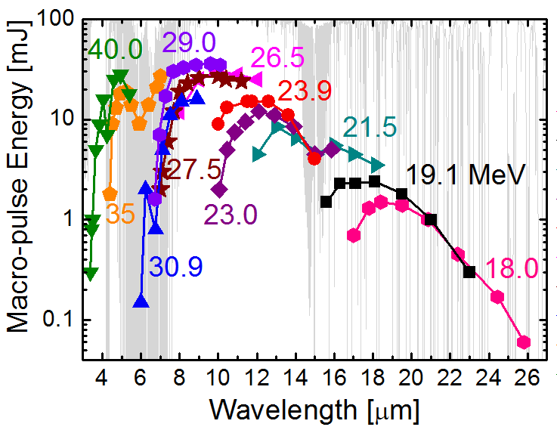
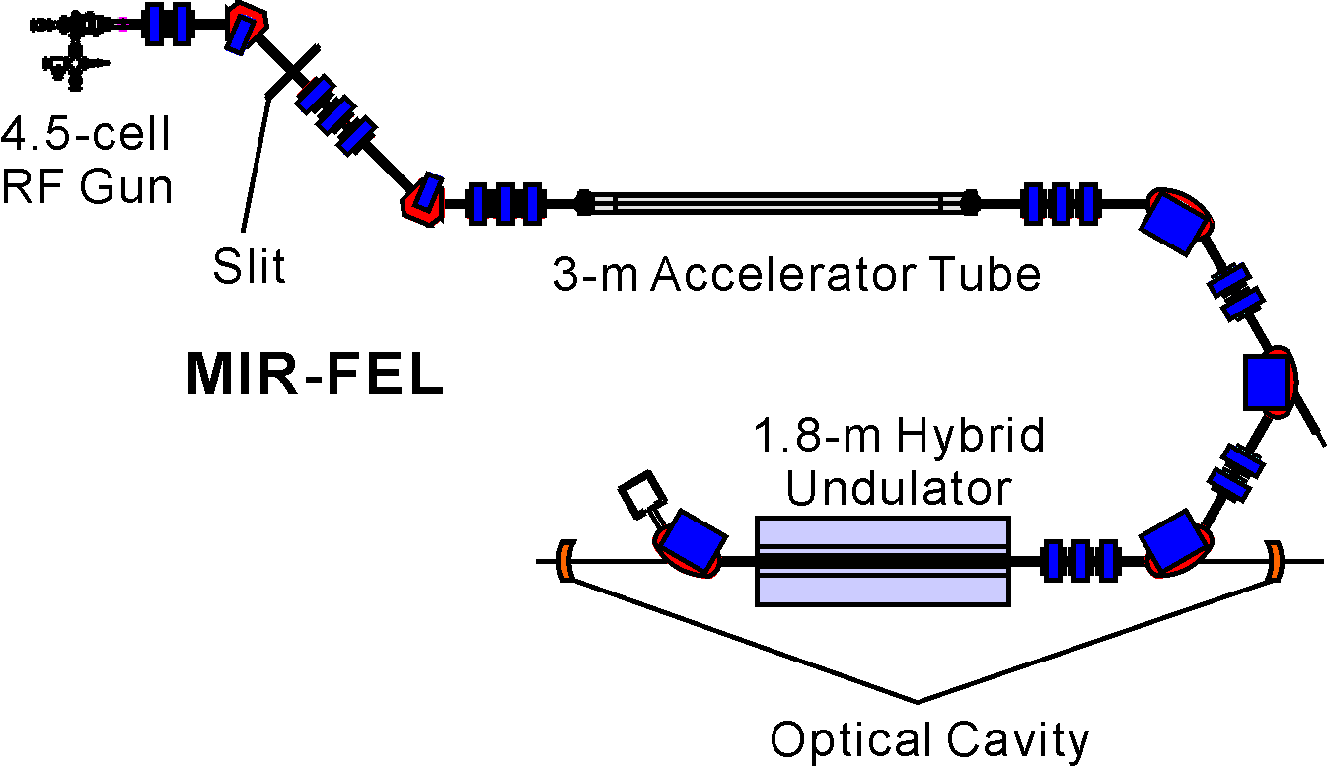
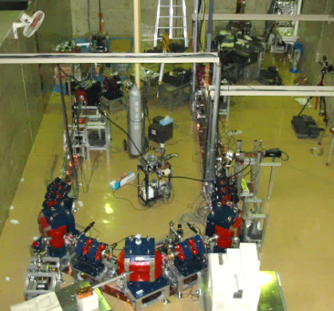
KU-FEL
8.4 MeV ➔➔➔➔18-40 MeV
熱陰極高周波電子銃を電子源とする常伝導線形加速器で駆動する中赤外自由電子レーザ。
2009年度よりユーザー実験に供されている。
3.4~26 μmの範囲で波長可変。
波長11 μm で引き出し効率5.5%を達成。
波長11 μm でパルス幅約 8 サイクルの超短パルス発振に成功。

Slide 8
事業の前半にKU-FELで導入予定の装置・設備
光陰極励起用Nd:YAGレーザ増幅器増設(H.30)によるLaB6光陰極運転の長マクロパルス化(R.1~)
中赤外極短パルス特性測定系の構築とパルス特性測定(H.30~)
高反射率誘電体多層膜ミラー導入(R.1)による共振器損失低減(R.1~)
新1.6空胴光陰極高周波電子銃(R.2)の導入による発振強度の飛躍的増強(R.3~)
特注チャープ補償誘電体多層膜ミラー導入(R.4)による極短パルス発振(R.4~)
今回の主題

Slide 9
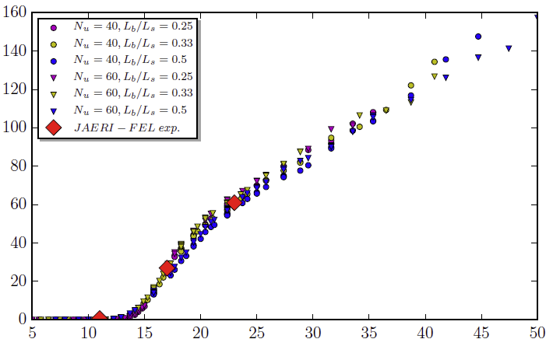


KU-FELにおける超短パルス大強度発振
に向けたアップグレード計画
?
バンチ長がスリッページ長よりも短い条件化では、FELの引き出し効率η_{FEL}は共振器損失とスリッページ長あたりのゲインにより決まる。
この際、パルス長は引き出し効率に反比例。
高引き出し効率 = 極短パルス
(2)
20%
$$4πN_{U}η_{FEL}$$
15%
Efficiency x 670 @KU-FEL
(3)
(1)
10%
5%
This region has not
been demonstrated yet.
Ref: N. Piovella et al., PRE (1995)
P. Chaix et al., PRE (1999)
$$1/\sqrt{α}$$
4.5空胴高周波電子銃の熱陰極運転➔光陰極運転
Bunch charge: 50 pC ➔ 120 pC (~9% extraction efficiency)
金コートミラー ➔ 誘電体多層膜ミラー
Optical cavity loss: 3% ➔ 1% (~17% extraction efficiency)
新光陰極高周波電子銃の導入
Bunch charge: 120 pC ➔ 1 nC (>20% extraction efficiency?)

Slide 10

KU-FELにおける超短パルス大強度発振
に向けたアップグレード計画
?
バンチ長がスリッページ長よりも短い条件化では、FELの引き出し効率η_{FEL}は共振器損失とスリッページ長あたりのゲインにより決まる。
この際、パルス長は引き出し効率に反比例。
高引き出し効率 = 極短パルス
(2)
20%
$$4πN_{U}η_{FEL}$$
15%
Efficiency x 670 @KU-FEL
1 nC x 40 MeV x 20% efficiency
➔ 8 mJ/micro-pulse
(3)
(1)
10%
5%
!?
This region has not
been demonstrated yet.
WOW!!
Really!?
Ref: N. Piovella et al., PRE (1995)
P. Chaix et al., PRE (1999)
$$1/\sqrt{α}$$
8 mJ
4.5空胴高周波電子銃の熱陰極運転➔光陰極運転
Bunch charge: 50 pC ➔ 120 pC (~9% extraction efficiency)
金コートミラー ➔ 誘電体多層膜ミラー
Optical cavity loss: 3% ➔ 1% (~17% extraction efficiency)
新光陰極高周波電子銃の導入
Bunch charge: 120 pC ➔ 1 nC (>20% extraction efficiency?)

Slide 11
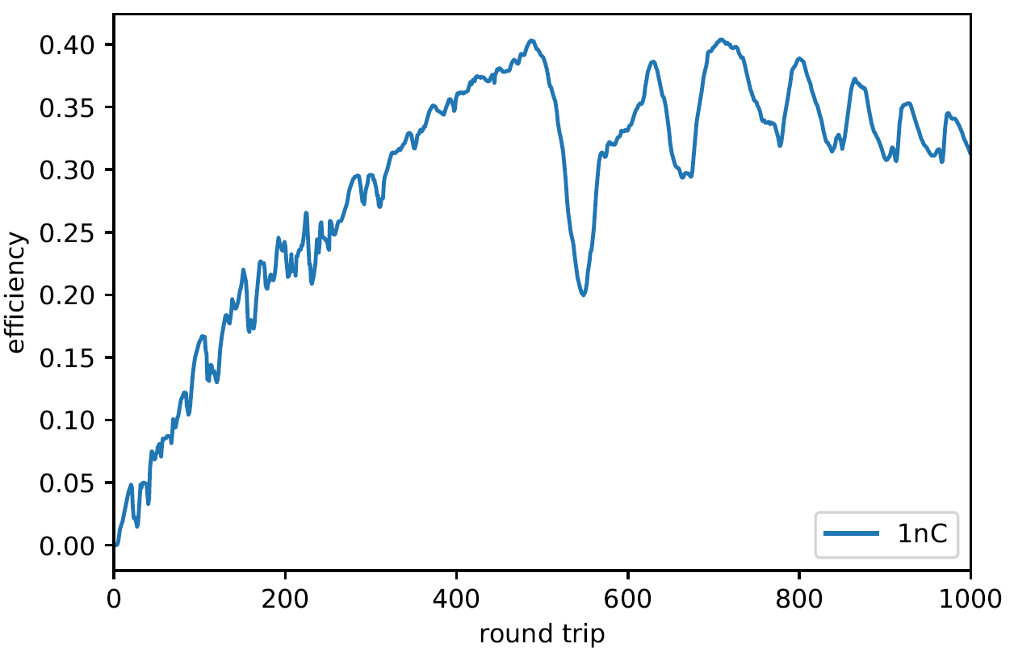
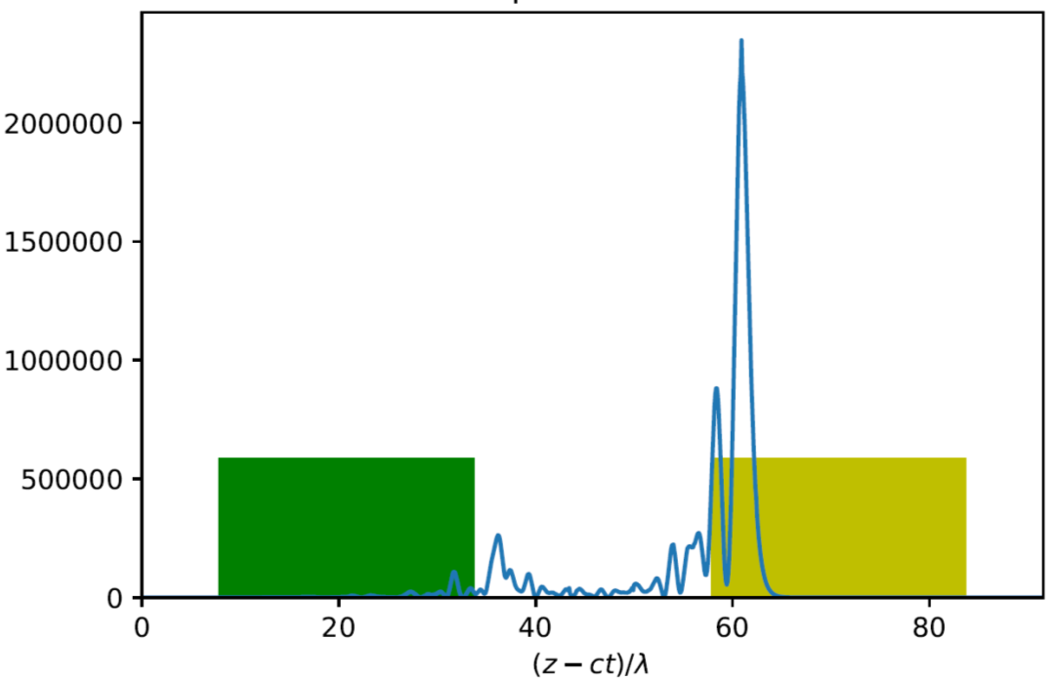
1次元シミュレーションの結果
(1-nC, 40 MeV, 3% loss, L_{s} = 2L_{b}, ΔE/E = 0%)
Reference of simulation code: R. Hajima and R. Nagai, PRL 91, 024801 (2003)
Extraction Efficiency (δL_{c} = 0 μm)
Micro-pulse Structure @251 pass
~100 GW
@6 μm
25%
Available Macro-pulse Duration
(8 μs @KU-FEL)
1.5 cycle-FWHM
250 pass
Rough Estimation:
Extracted Energy: 25% x 1 nC x 40 MeV ➔ 10 mJ/micro-pulse
Out-coupled Energy from Cavity: 10 mJ x 0.33 ➔ 3.3 mJ/micro-pulse
Out-coupling Ratio : (Out-coupling loss) / (Total loss)

Slide 12
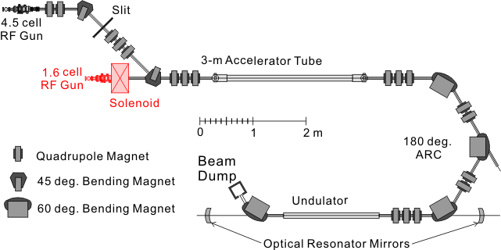
新光陰極高周波電子銃設置場所
New
RF Gun
加速管直上流に新光陰極高周波電子銃＋ソレノイドを追加し、
既設加速管、180度アーク、アンジュレータ、光共振器をそのまま利用。
また、2856 GHz繰り返しの電子バンチを供給可能な既設の電子銃はそのまま残す。
高周波源は既設電子銃と同じものを使用し、導波管スイッチャーで切り替える。

Slide 13
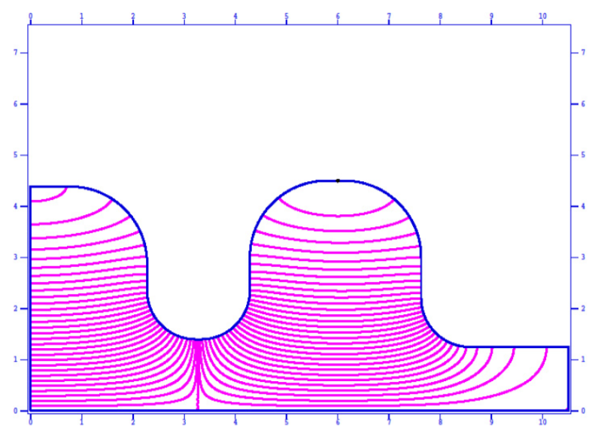
目標スペックと導入装置
目標値
電荷量：1 nC / bunch (250 nC / macro-pulse)
バンチ繰り返し周波数：29.75 MHz
バンチ数： 250
マクロパルス幅：7.5 us
エネルギー：~5 MeV
Abhay P. Deshpande, PhD thesis
大モード分離1.6-cell RF Gun ➔ KEKで製作
マルチバンチ起因のビーム負荷効果はRF振幅変調で補正
陰極励起レーザには既設のレーザを使用
Cs-Te陰極を使用?

Slide 14
検討状況１：電子銃
2007年にピルボックス型1.6空胴光陰極高周波電子銃を想定した計算実施。
エネルギー幅を重視したOn-crest加速とバンチ長を重視したOff-crest加速。
ref: H. Ohgaki et al., Proc. of FEL2007, WEPPH024 (2008).
Bunch charge : 1.5 nC
 | On crest mode | Chirp mode
Emittance [πmm-mrad] | 5 (H), 5 (V) | 4 (H), 3 (V)
Energy Spread [%] | 0.05 | 0.86
Bunch Length [ps] | 0.80 | 0.23
Peak Current [A] | 443 | 2,460
これらのパラメータでも十分であるが、大モード分離型1.6空胴光陰極高周波電子銃では、さらに良いパフォーマンスが見込まれる。

Slide 15
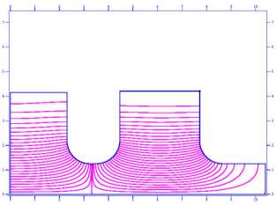

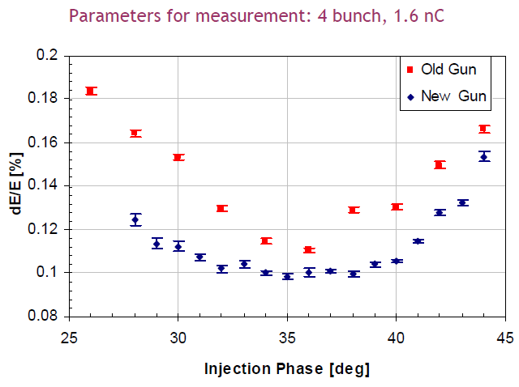
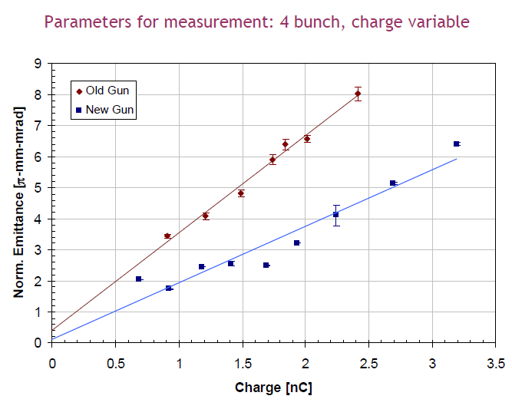
ピルボックス v.s. 大モード分離
AbhayさんのD論より
エネルギー幅
エミッタンスの電荷量依存
ピルボックス
ピルボックス
大モード分離
大モード分離
大モード分離型1.6空胴光陰極高周波電子銃はピルボックス型よりも
更に高品質な電子ビームを生成可能。
マルチバンチ生成試験も実施され、性能が確認されている。

Slide 16
検討状況２：陰極励起レーザと陰極
Q-LEAP事業下で陰極励起レーザをアップグレード。
ミクロパルス繰り返し：29.75 MHz
マクロパルス幅：8 μs
波長：266 nm
パルス長：約 6 ps-FWHM
トータルエネルギー： 7.3 mJ
ミクロパルス当たり： 30.6 μJ
30.6 μJ@266 nm ➔ 4.1 x 10¹³ photons
電荷量 1 nC ➔ 6.2 x 10⁹ electrons
陰極に要求される量子効率：
1.5 x 10⁻⁴ (0.015%)

Slide 17
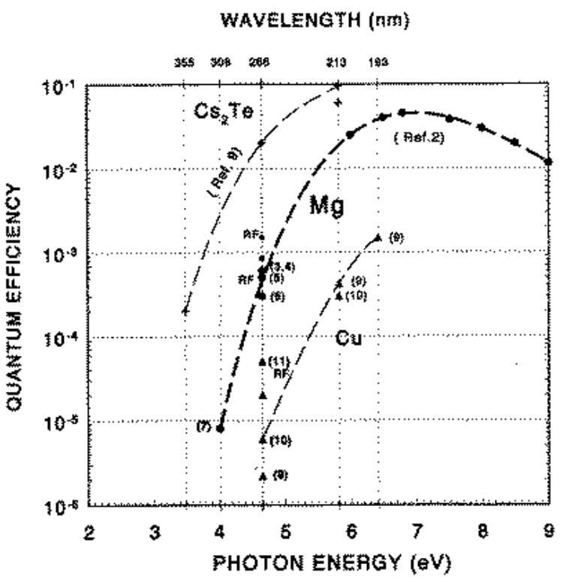
検討状況２：陰極励起レーザと陰極
少し余裕をみて波長266nmにて
量子効率2E-4以上を要求するとする。
Cu : NG
Mg : OK
Cs-Te : OK
2E-4
Cs-Teを採用予定。
要求量子効率に余裕があるので、
CsBr保護膜を付けた長寿命陰極の
使用を考慮に入れる。
また、MgやYなど他の陰極についても
検討する。
D. Palmer, A Review of Metallic Photocathode Research,
SLAC-TN-05-080 (2005)

Slide 18
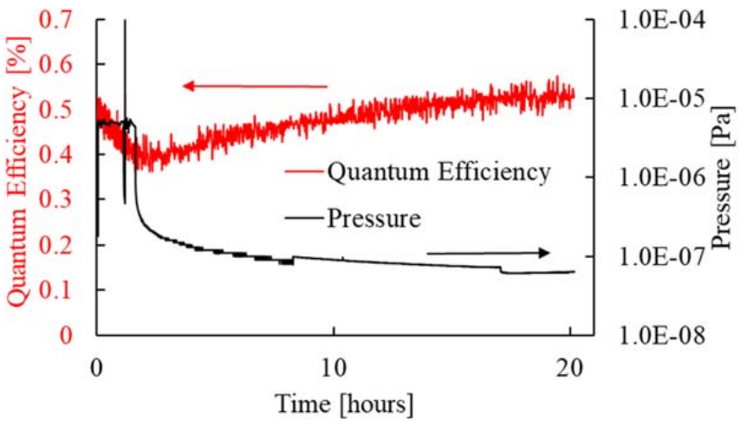
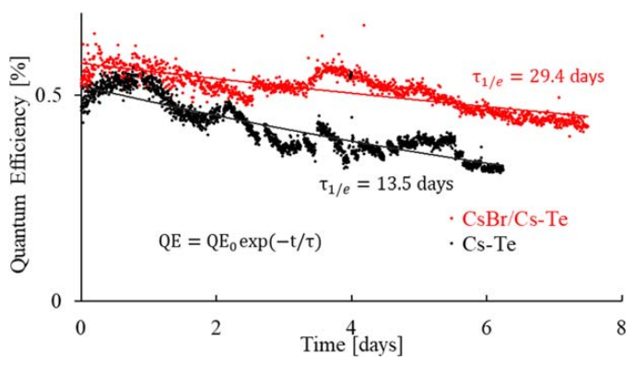
CsBr保護膜 on Cs-Te
H. Ono et al., Jpn. J. Appl. Phys. 58, 066005 (2019)
LANLのL-Band光陰極高周波電子銃にて初めて導入された。
近年、早稲田大学S-band高周波電子銃にて系統立てたスタディ実施。
(早稲田と京大エネ研、東京理科大の共同研究)
酸素暴露耐性
高周波電子銃中での寿命
(20-nm CsBr)
この計画で要求している仕様に合致する量子効率であれば、
保護膜厚を最適化し、更に長寿命化も可能か?

Slide 19
年次計画
FY2019
FY2020
FY2021
FY2022
1)
4.5空胴電子銃長マクロパルス光陰極運転試験と性能調査 40 pC ➔ 120 pC
2)
低損失共振器実験
3% ➔ 1%
新RF Gunでの
低損失共振器実験:
3% ➔ 1%
3)
新RF Gun製作@KEK
ソレノイド調達
高周波窓調達
設置とコミッショニング
Sep.
2019
新RF GunでのFEL発振:
120 pC ➔ 1 nC
光陰極蒸着装置開発＆条件出し
KU-FEL開発に使える予算が約1千万円/年なので、
新高周波電子銃の導入に約2年を要すると予測される。

Slide 20
まとめ
中赤外FEL駆動硬X線HHG光源の実現に向けた研究を
昨年度より開始。
KU-FELでは中赤外FELの飛躍的な超短パルス大強度運転を目指す。
電子銃や陰極に関する検討を開始。
  電子銃：大モード分離型1.6空胴高周波電子銃 ➔ KEKにて製作
  光陰極：Cs-Te陰極（+ CsBr保護膜?）
  励起レーザ：アップグレードした既設レーザを使用
年次計画
  2020年度：電子銃製作、陰極蒸着装置開発
  2021年度：ソレノイド・真空窓調達。設置とコミッショニング
  2022年度：本格稼働

Slide 22
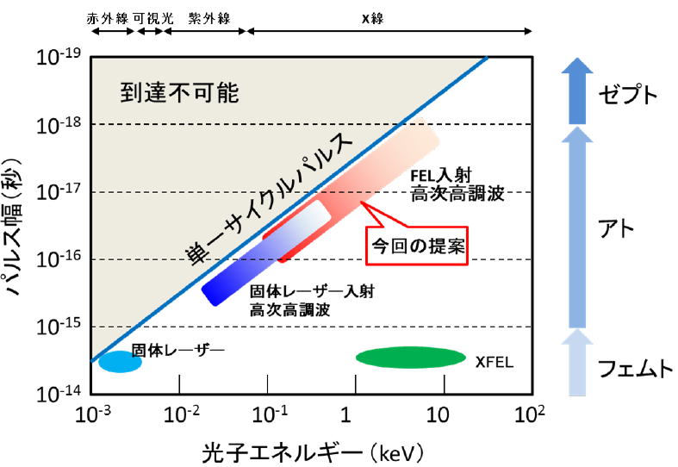
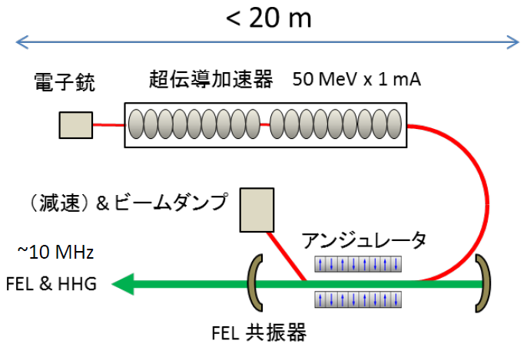
年次計画と将来展開
要素技術開発 (2018-2023)
総合試験 (2024-2027)
2つの既存FEL施設で数サイクル発振および
大強度化を目指した開発を並行して実施
開発した技術を集約し、
HHG実験を実施。
使用施設は、前半の成果を
確認した上で決定。
日本独自のFEL技術に基づく
FEL-HHGの実証。
量研はFELのCEPシード光源・シード法の開発およびガスターゲット開発を主に担当
KEKはシミュレーションと加速器での測定を
通じてビーム特性変動対策法開発を担当
将来展開
ユーザー施設の実現へ

